Slide 1


Název školy: | Základní škola, Hradec Králové Milady Horákové 258
Autor: | Mgr. Lukáš Dubrovský
Název: | VY_32_INOVACE_04_03B_Mexiko
Téma: | Zeměpis Ameriky a Asie
Registrační číslo projektu: | CZ.1.07/1.4 .00/21.2575
Název projektu: | EU peníze školám

Slide 2
Anotace
Materiál je určen k seznámení se základní charakteristikou Mexika.
Očekávaný výstup:
Žák dokáže charakterizovat polohu, povrch, ekonomiku a obyvatelstvo Mexika.
Datum tvorby: 16. 10. 2012
Ověřeno ve výuce: 17. 10. 2012

Slide 3
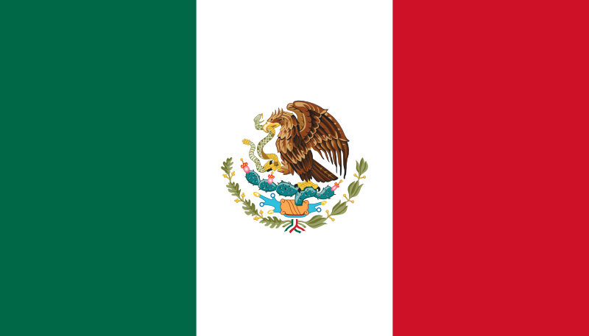
Mexiko
Obr. 1

Slide 4
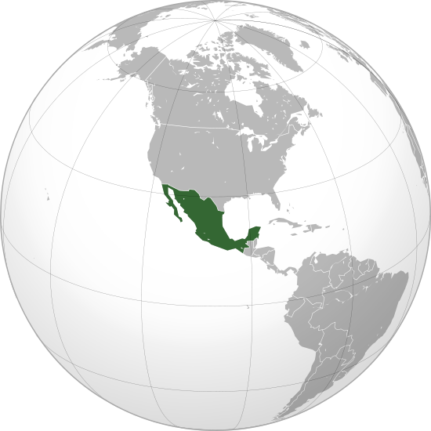
Poloha
Úkol: Podle atlasu popiš polohu Kanady – jaké moře ho
omývají, s jakými státy sousedí, na jakých polokoulích leží.
Obr. 2

Slide 5
Základní údaje
Úkol: doplň údaje podle tabulek v atlase
Hlavní město:
Rozloha:
Nejvyšší bod:
Počet obyvatel:
Náboženství:
Jazyk:
Mexiko City
1 964 375 km² (13. na světě)
Citlaltépetl (5636 m n. m.)
112 322 757 (11. na světě)
křesťanství
španělština

Slide 6
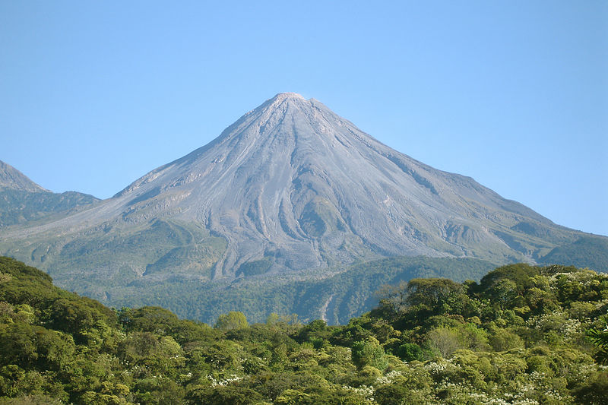
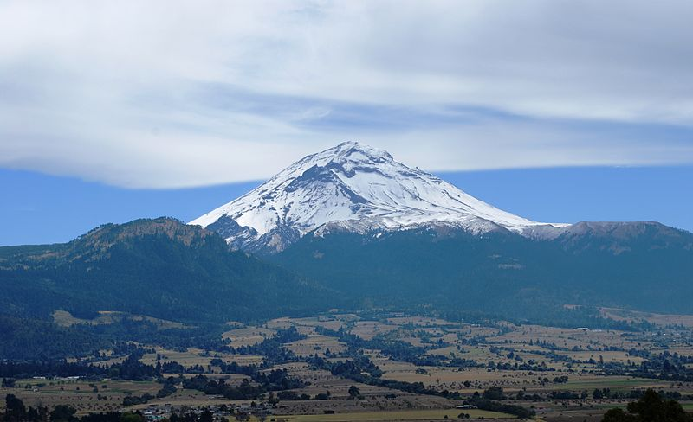
Příroda a povrch
Horská pásma:
Sierra Madre Oriental
Sierra Madre Occidental
Aktivní sopky:
Citlaltépetl
Popovatépetl
Colima
Podnebí:
subtropické
Řeky: Rio Grande (hranice s USA)
Obr. 3
Obr. 5

Slide 7
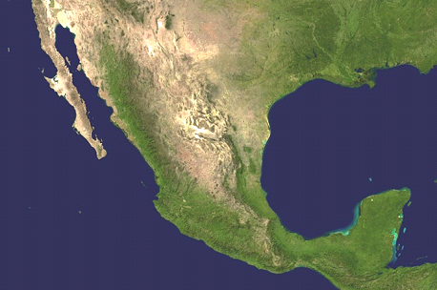
Kalifornský
záliv
Sierra Madre Oriental
Sierra Madre Occidental
Kalifornský
poloostrov
Yucatán
Mexický záliv
Tichý oceán
Obr. 4

Slide 8
Obyvatelstvo
Úkol: vyhledej v atlase velká mexická města
1. | Ciudad de México | 19 231 829
2. | Guadalajara | 4 095 853
3. | Monterrey | 3 664 331
4. | Puebla | 2 109 049
5. | Toluca | 1 610 786

Slide 9
Průmysl a hospodářství
bohaté naleziště nerostných surovin
těžba: stříbro, zlato, zinek, olovo, měď, uran
ropa, zemní plyn
strojírenství, potravinářský, textilní průmysl
málo úrodné půdy
kukuřice, fazole, sója, ovoce, zelenina

Slide 10
Zdroje obrázků:
Obr. 1: AUTOR NEUVEDEN. Wikipedia.org [online]. [cit. 16.10.2012]. Dostupný na WWW: http://cs.wikipedia.org/wiki/Soubor:Flag_of_Mexico.svg
Obr. 2: AUTOR NEUVEDEN. Wikipedia.org [online]. [cit. 16.10.2012]. Dostupný na WWW: http://cs.wikipedia.org/wiki/Soubor:Mexico_(orthographic_projection).svg
Obr. 3: AUTOR NEUVEDEN. Wikipedia.org [online]. [cit. 16.10.2012]. Dostupný na WWW: http://cs.wikipedia.org/wiki/Soubor:Volcan_de_Colima_2.jpg
Obr. 4: AUTOR NEUVEDEN. Wikipedia.org [online]. [cit. 16.10.2012]. Dostupný na WWW: http://cs.wikipedia.org/wiki/Soubor:Mexfromspace.PNG
Obr. 5: GARCIA, Alejandro Linares. Wikipedia.org [online]. [cit. 16.10.2012]. Dostupný na WWW: http://cs.wikipedia.org/wiki/Soubor:PopoAmeca.JPG

